Slide 1
Памятка для учителей Организация деятельности, направленной на повышение уровня читательской грамотности

Slide 2
1. Критерии отбора текстов

Slide 3
2. Рекомендуемые источники для отбора текстов
национальные и региональные газеты;
общественно-политические журналы;
специальные, отраслевые журналы (хотя они могут требовать специфических знаний по теме);
журналы для детей, школьников и подростков;
журналы для специфических целевых групп;
книги;
письма, также письма читателей газет;
комиксы и анекдоты (суть должна быть понятна благодаря содержанию текста, а не знанию мира!);
инструкции к употреблению;
брошюры и т.д.

Slide 4
3. Предназначение текста с точки зрения автора

Slide 5
4. Характеристики текстов

Slide 6
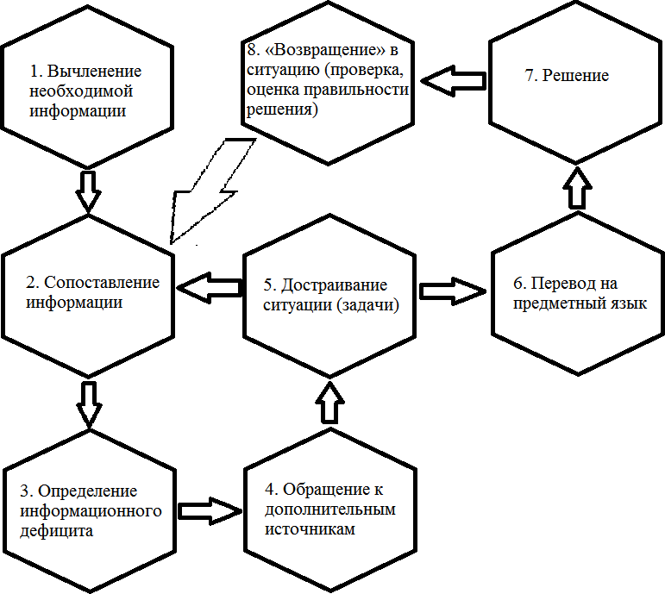
4. Задачи чтения
1. Аналитические (конструирующие) задачи.

Slide 7
2. Информационные задачи

Slide 8
3. Интерпретационные задачи.

Slide 9
4. Позиционные задачи.

Slide 10
Наиболее часто выявляемые проблемы
тестируемых
Актуализация умений, связанных с поиском и извлечением информации из текста.
Вычленение двух и более информационных единиц при целенаправленном отсутствии в формулировке задания ссылки на определённое место в тексте, где содержится ответ; наличием в тексте рядом с искомым фрагментом похожей, но не относящейся к вопросу информации.
Определение в тексте места конкретной запрашиваемой информации, отбор и предъявление конкретной информации, запрашиваемой в вопросе.
Проведение точного отбора информации из одного «тематического поля».
Осмысление «графической информации»: интерпретация графической информации с учетом новизны (чего не содержит текст); перевод текстовой информации в нетривиальную графическую форму.

